Slide 1

Mensch-Maschine-Interaktion mit technischen Haushaltsgeräten
SE Psychologie und Technik SoSe2013
Referentin: Jette Beißer
Dozent: Prof. Hartmut Wandke

Slide 2
Ablauf
Die Rolle „smarter“ Haushaltsgeräte
Verschiedene Nutzungsintentionen
  Staubsauger
  Kühlschrank
Gruppenaufgabe: intelligenten Kühlschrank entwerfen
Intelligenter Kühlschrank in Forschung und Praxis
Diskussion & Fazit: Versteckte Computer

Slide 3
„smarte“ Haushaltsgeräte
  Produkte, Geräte & Gegenstände, die im Alltag verwendet werden
  Stellen Teile eines Mensch-Maschine-Systems dar
    (Informations)Austausch zwischen Mensch und Gerät findet statt
  Es existiert eine Funktionsteilung, sowie eine wechselseitige Kommunikation

Slide 4
„smarte“ Haushaltsgeräte
  Hoch-technisierte Produkte nehmen einen immer größeren Platz im Alltag ein
    Fernseher
    Waschmaschinen
    Mobiltelefone
  (Haushalts)Geräte werden dabei immer
    „Klüger“
    Komplexer
… und komplizierter?

Slide 5
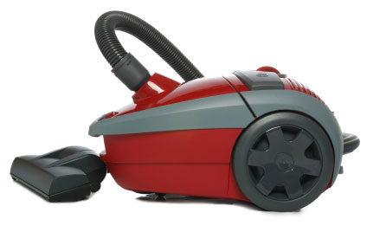
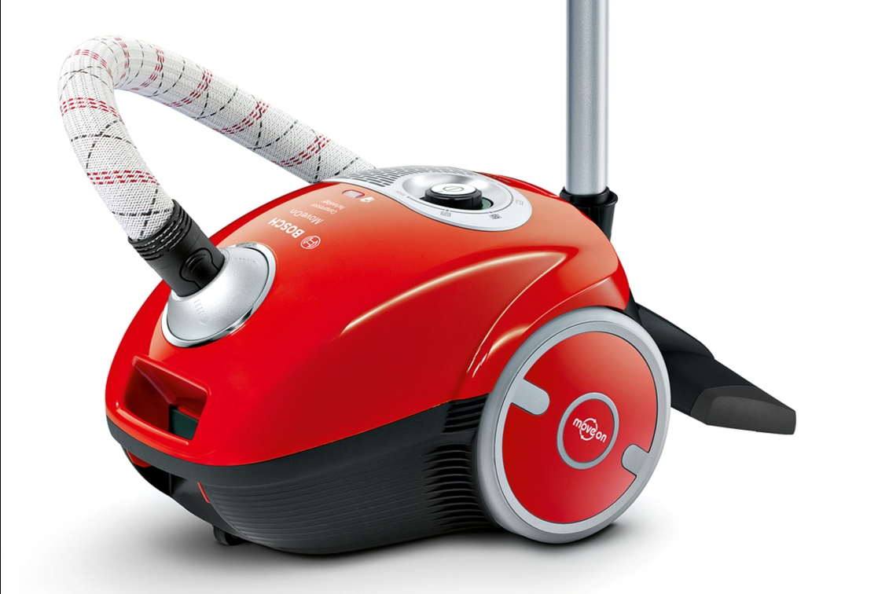
„smarte“ Haushaltsgeräte
  Aufgaben des Alltags sollen vereinfach werden
  Dabei soll Ansprüchen des Nutzers auf zwei Ebenen begegnet werden
    Funktion und Performanz des Gerätes
            Klassische Anforderung
    Individualität und „sensibility attributes“
            „neue“ Anforderung im Zuge der größeren Produktvielfalt

Slide 6
„smarte“ Haushaltsgeräte
  Leistung/ Performanz eines Produktes kann eventuell zum Kauf bewegen
  globale Nutzerzufriedenheit aber nur über Kombination beider Faktoren möglich
    Oft entscheiden letztlich Design und Nutzerfreundlichkeit über den Kauf, anstelle von Funktion und Leistungsfähigkeit
Notes:
Globale Nutzerzufriedenheit umfasst eben auch Aspekte wie ausgelöste Gefühle, visueller Eindruck des Produktes, wie sich das Produkt „anfühlt“ etc.

Slide 7
„smarte“ Haushaltsgeräte
  Usability-Forschung zur Verbesserung der Benutzerfreundlichkeit von Alltagsgeräten also zentral
  Generelles Problem:
    Nutzungsintentionen der Käufer können sehr verschieden sein
    Damit zusammenhängend verändert sich die Art der Benutzung, sowie die Ansprüche an das Gerät

Slide 8
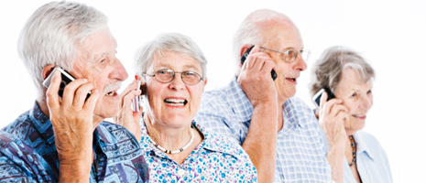
Verschiedene Nutzungsintentionen
    Beispiele?
    Nutzergruppe:
    Ältere Menschen
      Erleichterung der zu erledigenden Aufgaben im Haushalt
      Unterstützung bei der Bewältigung des Alltages

Slide 9
Verschiedene Nutzungsintentionen
    Weniger zentral:
      Technische Komplexität des Produktes
      „Spiel-Faktor“
    Bedeutsam:
      Einfache Bedienbarkeit, kurze Lerndauer
      Übersichtlichkeit
      Handlichkeit

Slide 10
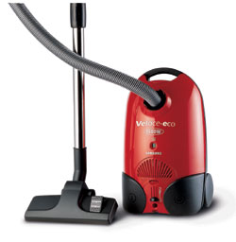
Verschiedene Nutzungsintentionen
    Bsp.: Staubsauger
    Klassischer Staubsauger möglicherweise nicht mehr selbstständig zu bedienen
Notes:
Körperliche Einschränkungen erschweren den Umgang mit diesem Alltagsgegenstand

Slide 11
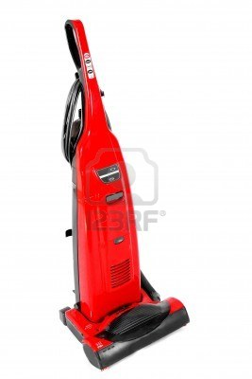
Verschiedene Nutzungsintentionen
    Bsp.: Staubsauger
    Auch alternative „klassische“ Geräte können vorhandene Probleme eventuell nur unzureichend lösen
Notes:
Körperliche Einschränkungen erschweren den Umgang mit diesem Alltagsgegenstand

Slide 12
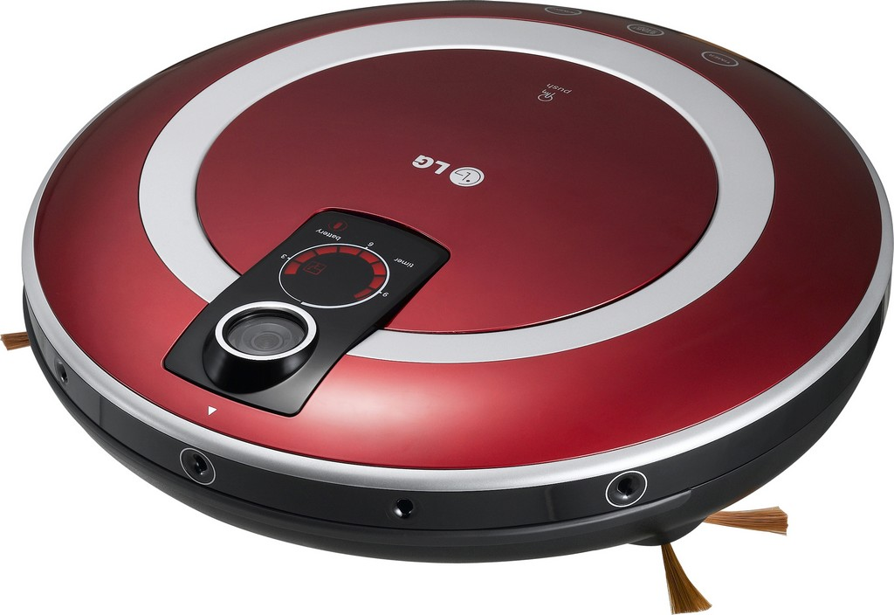
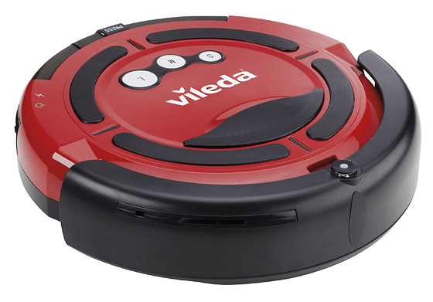
Verschiedene Nutzungsintentionen
    Bsp.: Staubsauger
    Gute Anwendungsmöglichkeiten für „intelligente“ Geräte
    Hochtechnisierte, moderne neue Lösungen
Notes:
Vileda richtet sich z.B. dank der großen Knöpfe auch ein älteres Publikum, kein Display was eventuell abschrecken könnte, bei älteren Menschen die oft eine „Technikangst“ plagt

Slide 13
Verschiedene Nutzungsintentionen
    Problem:
    Produkte richten sich oftmals nicht nach Nutzern, die wenig Technik-Erfahrung haben
    Oft werden Vorkenntnisse, Lernaufwand oder andere Produkte vom Nutzer vorausgesetzt
    Kann in seiner Gesamtheit oft nur von einer anderen Nutzergruppe erwartet werden

Slide 14
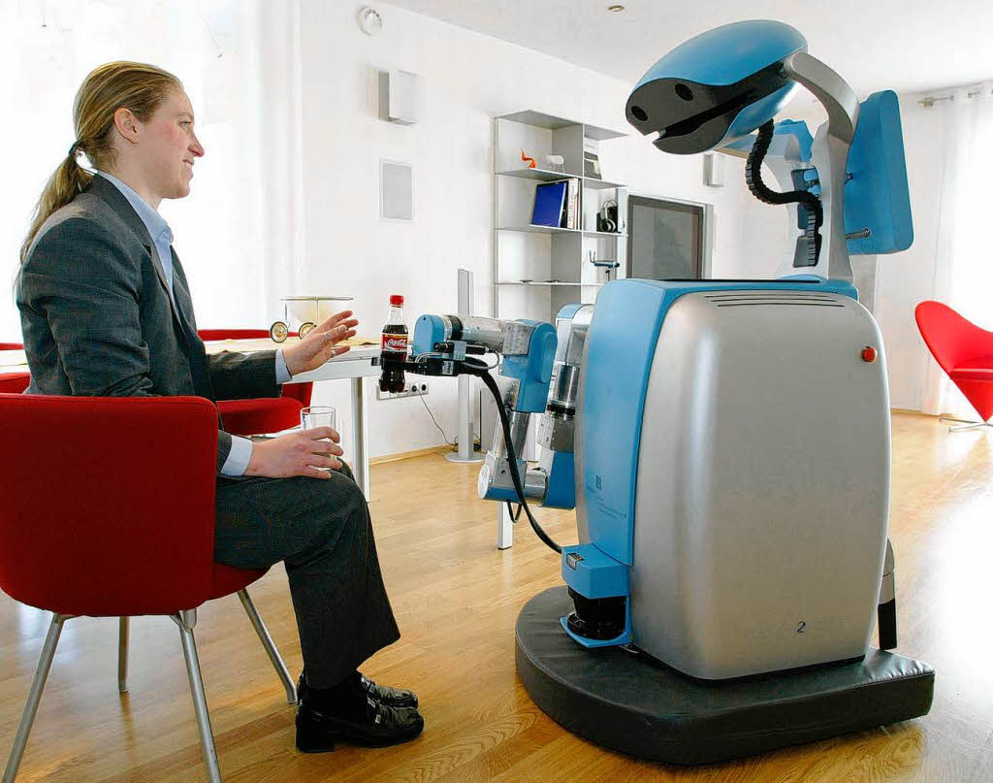
Verschiedene Nutzungsintentionen
    Nutzergruppe:
    Technikaffines Publikum
      Lust am Herumprobieren
      mit neuen Technologien
      Oftmals großer Schatz an
      Vorwissen
      Gut mit anderen technischen Geräten ausgestattet, die sich gegenseitig in ihren Funktionen ergänzen können

Slide 15
Verschiedene Nutzungsintentionen
    Weniger zentral:
      Voraussetzung von Vorkenntnissen
      Verringerung von Komplexität
        Komplexität oder Voraussetzung bestimmter Vorkenntnisse stellt kein Problem dar
    Besonders wichtig:
      Vernetzung mit anderen Geräten
      Balance aus intuitiver Bedienung und stillen von „Entdeckerlust“
      Technisch „Up to Date“ (Prozessorgeschwindigkeiten, Qualität von Displays, Akkulaufzeiten…)
      Design

Slide 16
Verschiedene Nutzungsintentionen
    Bsp.: intelligente Kühlschränke
    Fähigkeiten gehen über das Lagern und Kühlen von Lebensmitteln hinaus
      Welche Aufgaben sollen/ können aber von den Geräten übernommen werden?

Slide 17
Gruppenaufgabe
    Entwerft einen modernen, intelligenten Kühlschrank!
          Welche konkrete Zielgruppe soll angesprochen werden?
          Was kann der Kühlschrank?
          Welche Aufgaben nimmt er dem Nutzer ab?
          Welche neuen Möglichkeiten bietet er?
          Wie wird er bedient?

Slide 18
Gruppenaufgabe
    Wenn möglich Merkmale guten Designs beachten
    Mapping
        sinnvoller Zusammenhang zwischen Bedienelement und Funktion
    Feedback
        Rückkoppelung/ Information über Stand der Aktionen
    Sichtbarkeit
        z.B. von Bedienelementen, Funktionen, Zuständen des Gerätes…
Norman, D. A. (1989). Dinge des Alltags: Gutes Design und Psychologie für Gebrauchsgegenstände. Campus-Verlag.

Slide 19
Gruppenaufgabe
    Entwerft einen modernen, intelligenten Kühlschrank!
    Zielgruppe definieren
    Wünsche/ Bedürfnisse der Zielgruppe zusammenfassen
      gewählte Gruppe von anderen Nutzergruppen abgrenzen/ Gemeinsamkeiten aufzeigen
    Fähigkeiten des Kühlschrankes aufzeigen
    Umsetzungsstrategien überlegen

Slide 20
Gruppenaufgabe
    Diskussion der Ergebnisse
      Passt das Gerät zu deklarierten Nutzeransprüchen?
      Passen Nutzergruppe und deklarierte Wünsche/ Bedürfnisse zusammen?
      Welche Grenzen hat das Gerät? (+/-)
      Welche Änderungen könntet ihr noch vorschlagen?

Slide 21
Intelligente Kühlschränke
    Überlegungen zu intelligenten Kühlschränken existieren seit mehreren Jahren
    Klassische Probleme mit modernen Lösungen
      Nicht alle Produkte auf einen Blick zu überschaubar
      Wann wurden vorgekochte Speisen eingelagert?
      Unterwegs nicht wissen, was und wie viel im Kühlschrank ist
      Was kann mit den vorhandenen Lebensmitteln zubereitet werden?
http://cs.nyu.edu/~jml414/ui/assign3/smart_refrig.html, Stand: 20. April 2013.

Slide 22
Intelligente Kühlschränke
    Überblick über den aktuellen Forschungsstand
Notes:
Identifikation jedes spezifischen Produktes durch einen Chip, der sich mit elektromagnetischen Wellen mit Lesegeräten austauschen kann

Slide 23
Intelligente Kühlschränke
    Forschung v.a. im Bereich des Einsatzes von RFID-Chips (Radio-frequency identification)
      Automatische Identifikationsmethode
Notes:
Identifikation jedes spezifischen Produktes durch einen Chip, der sich mit elektromagnetischen Wellen mit Lesegeräten austauschen kann

Slide 24
Intelligente Kühlschränke
    Durch RFID-Chips können:
      Einzelne Produkte erkannt werden
      Produktinformationen (Haltbarkeit, Inhaltsstoffe…) ausgegeben werden
      Hinweise zur Anpassung der Kühltemperatur gegeben werden
      Rezeptvorschläge und Einkaufslisten erstellt werden
http://www.innovative-retail.de/index.php?id=47 , Stand: 20. April 2013.
Notes:
Identifikation jedes spezifischen Produktes durch einen Chip, der sich mit elektromagnetischen Wellen mit Lesegeräten austauschen kann

Slide 25
Intelligente Kühlschränke
    Durch (Touch)Displays am Kühlschrank können:
      Die interessierenden Informationen abgerufen werden
      Eigene Eingaben getätigt werden (neue Rezepte speichern…)
      Andere Anwendungen bedient werden (Notizzettelfunktion, Wetterbericht, Nachrichten…)
http://www.innovative-retail.de/index.php?id=47 , Stand: 20. April 2013.
Notes:
Identifikation jedes spezifischen Produktes durch einen Chip, der sich mit elektromagnetischen Wellen mit Lesegeräten austauschen kann

Slide 26
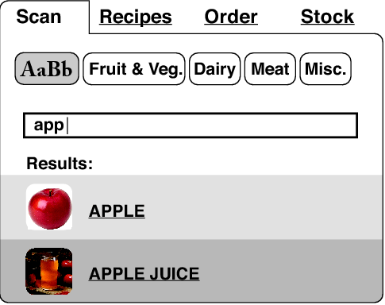
Intelligente Kühlschränke
http://cs.nyu.edu/~jml414/ui/assign3/smart_refrig.html, Stand: 20. April 2013.
Notes:
Interface, welches auch ermöglicht, Produkte ohne RFID-Chips zusätzlich aufzunehmen

Slide 27

Intelligente Kühlschränke
Notes:
Identifikation jedes spezifischen Produktes durch einen Chip, der sich mit elektromagnetischen Wellen mit Lesegeräten austauschen kann

Slide 28
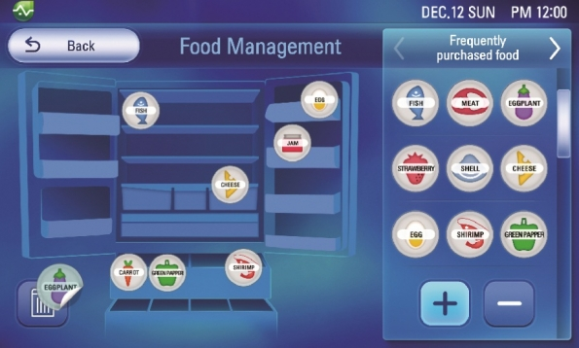
Intelligente Kühlschränke
http://www.economist.com/blogs/schumpeter/2011/04/lgs_new_smart-fridge, Stand: 20.April 2013.
Notes:
LG 2011 in USA, heute nicht mehr auf dem Markt

Slide 29
Intelligente Kühlschränke
    Probleme?
    RFID Chips werden noch nicht verbaut
    Akute Sicherheits-/ Datenschutzbedenken
    Frische Produkte?
    Angebrochene Produkte?

Slide 30
Intelligente Kühlschränke
    http://www.youtube.com/watch?v=R1Ye_Dp596k

Slide 31
Intelligente Kühlschränke
    Aktuell drückt sich „Intelligenz“ also anders aus
    Kühlschrank mit eingebautem Tablet
      Zugriff auf Nachrichten, Wetter, Rezepte, Kalender , Fotos, Notizen und andere Apps
      Zentrale Steuereinheit für mögliche Smart Home Elemente
      Synchronisation mit dem Smartphone
http://www.haus-garten-test.de/Intelligenter-Kuehlschrank-Samsung-T9000.869.0.html , Stand: 20.April 2013.

Slide 32
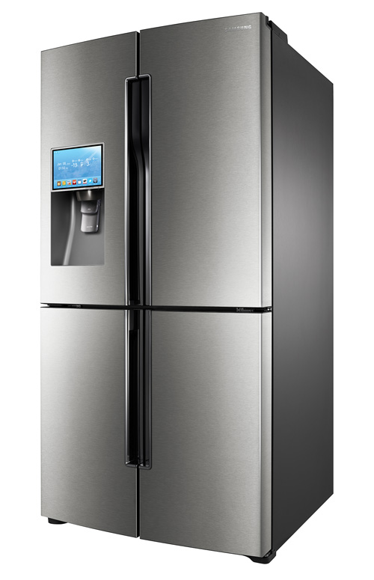
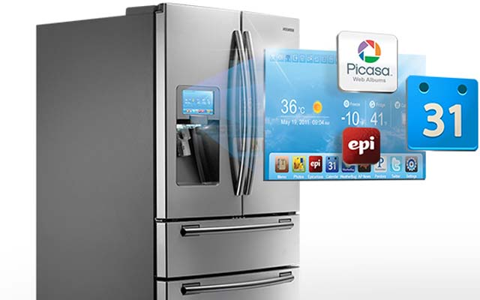
Intelligente Kühlschränke
    8 Zoll LCD-Display
    Linux Betriebssystem
    WLAN
http://www.samsung.com/us/appliances/refrigerators/RSG309AARS/XAA , Stand: 20.April 2013.

Slide 33
Intelligente Kühlschränke
    Siemens IFA 2012
    Fokus auf Systemintelligenz bei Haushaltsgeräten
      Waschmaschinen
      Kochfelder
      Und Kühlschränke
http://www.themenportal.de/unternehmen/ifa-2012-siemens-eroeffnet-neue-horizonte-62576, Stand: 20.April 2013.

Slide 34
Intelligente Kühlschränke
    Kühlschrank misst Temperatur und Feuchtigkeit
      Anpassung des Kühlklimas zur Verlängerung der Lagerdauer
    Eingebaute Kamera sendet Bilder ans Handy für Überblick über Kühlschrankinhalt
http://www.themenportal.de/unternehmen/ifa-2012-siemens-eroeffnet-neue-horizonte-62576, Stand: 20.April 2013.

Slide 35
Intelligente Kühlschränke
    http://www.rtl.de/cms/news/rtl-aktuell/ifa-2012-dieser-kuehlschrank-ist-ein-genie-26781-51ca-78-1247872.html

Slide 36
Intelligente Kühlschränke
    Fokus liegt dabei klar auf zunehmender Vernetzung
      Mit anderen Küchengeräten
      Mit Smartphones
      Mit Bedieneinheiten für den Haushalt
    Smart Home als Ziel vieler Entwickler (nicht nur bei Siemens)
http://www.themenportal.de/unternehmen/ifa-2012-siemens-eroeffnet-neue-horizonte-62576, Stand: 20.April 2013.

Slide 37
Versteckte Computer
    Zunehmende Systemintelligenz
    Zunehmende Komplexität
      Fähigkeiten
      Bedienmöglichkeiten
    Zunehmende Kompliziertheit

Slide 38
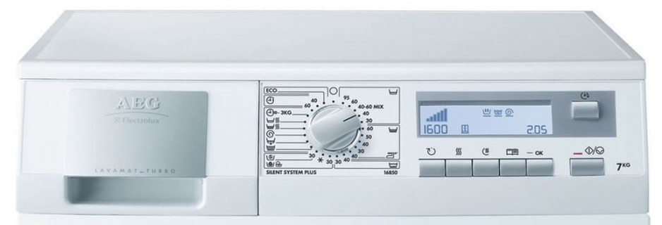
Versteckte Computer
    Theoretisch sind mehr Funktionen verfügbar
      Aber praktisch oft nicht zu erreichen
      Worin bestehen die Probleme, die zu einer Kluft zwischen Funktion und Nutzung führen?
Brouwer-Janse, M. D., Bennett, R. W., Endo, T., van Nes, F. L., Strubbe, H. J., & Gentner, D. R. (1992). Interfaces for consumer products:'how to camouflage the computer?'. In Conference on Human Factors in Computing Systems: Proceedings of the SIGCHI conference on Human factors in computing systems (Vol. 3, No. 07, pp. 287-290).

Slide 39
Versteckte Computer
    User interfaces und Bedienelemente sind oft nicht so gestaltet, dass sie die Bedienung eines Gerätes vereinfachen
      Usability-Testungen sind aufwendig
        Naturalistische Settings sind schwer herzustellen
      Sehr vielfältige Nutzerpopulation
      Geringe Akzeptanz von Lernaufwand
      Erwartungsgeleites Nutzerverhalten
        Unerwartetes Verhalten des Gerätes führt schnell zu Frustration
Brouwer-Janse, M. D., Bennett, R. W., Endo, T., van Nes, F. L., Strubbe, H. J., & Gentner, D. R. (1992). Interfaces for consumer products:'how to camouflage the computer?'. In Conference on Human Factors in Computing Systems: Proceedings of the SIGCHI conference on Human factors in computing systems (Vol. 3, No. 07, pp. 287-290).

Slide 40
Versteckte Computer
    Welchen „Regeln“ sollten User Interfaces/Bedienelemente folgen, um den Computer erfolgreich zu verstecken?
      Ohne aber gleichzeitig Funktionen zu verbergen?

Slide 41
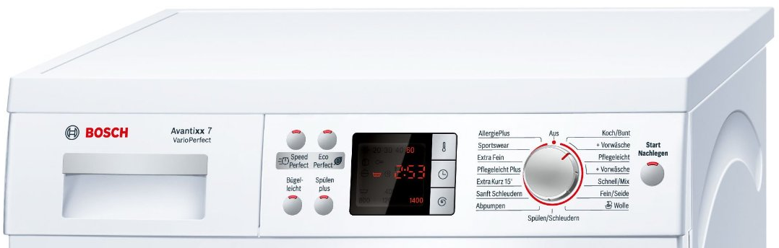
Versteckte Computer
    Kontinuität/ Orientierung an Konventionen
      Pictogramme
      Form
    Verwendung natürlicher Signale
    Übersichtlichkeit
    …
Tierney, J. (2007) . Why nobody likes a smart machine. The new york times.
Notes:
Natürliche Signale: akustische, optische Reize (Vgl. Wasserkessel)

Slide 42
Versteckte Computer
    Schlecht designte „intelligente“ Produkte lassen den Nutzer außen vor
      Er fühlt sich hilflos, dem „Willen“ des Produktes ausgeliefert
Tierney, J. (2007) . Why nobody likes a smart machine. The new york times.
  Krämer, N. C., Bente, G., & Piesk, J. (2003). The ghost in the machine. The influence of Embodied Conversational Agents on user expectations and user behaviour in a TV/VCR application. In IMC workshop (pp. 121-128).
Notes:
Mehrere Geräte: z.B. CD-Player verschwindet, jetzt alles über PC

Slide 43
Versteckte Computer
    Gut designte Produkte aber bringen Erleichterung
      Mehrere Geräte in einem zusammengefasst
      Physischer Kontakt mit Gerät wird vereinfacht und verkürzt
      Vertrauen in eigenständige Leistung/ Funktion des Gerätes wird unterstützt
Tierney, J. (2007) . Why nobody likes a smart machine. The new york times.
  Krämer, N. C., Bente, G., & Piesk, J. (2003). The ghost in the machine. The influence of Embodied Conversational Agents on user expectations and user behaviour in a TV/VCR application. In IMC workshop (pp. 121-128).
Notes:
Mehrere Geräte: z.B. CD-Player verschwindet, jetzt alles über PC
Vertrauen: Bsp.: Waschmaschine

Slide 44
Versteckte Computer
“Our frustrations with machines are not going to be solved with better machines. Most of our technological difficulties come from the way we interact with our machines and with other people.
The technology part of the problem is usually pretty simple. The people part is complicated.”
- Dr. Donald Norman
Tierney, J. (2007) . Why nobody likes a smart machine. The new york times.
Notes:
Mehrere Geräte: z.B. CD-Player verschwindet, jetzt alles über PC
Vertrauen: Bsp.: Waschmaschine

Slide 45
Und das war‘s auch schon…
Vielen Dank für Eure Aufmerksamkeit!
Notes:
Mehrere Geräte: z.B. CD-Player verschwindet, jetzt alles über PC
Vertrauen: Bsp.: Waschmaschine

Slide 46
Quellen
  Brouwer-Janse, M. D., Bennett, R. W., Endo, T., van Nes, F. L., Strubbe, H. J., & Gentner, D. R. (1992). Interfaces for consumer products:'how to camouflage the computer?'. In Conference on Human Factors in Computing Systems: Proceedings of the SIGCHI conference on Human factors in computing systems (Vol. 3, No. 07, pp. 287-290).
  Jin, B. S., Ji, Y. G., Choi, K., & Cho, G. (2009). Development of a usability evaluation framework with quality function deployment: from customer sensibility to product design. Human factors and ergonomics in manufacturing & service industries, 19(2), 177-194.
  Krämer, N. C., Bente, G., & Piesk, J. (2003). The ghost in the machine. The influence of Embodied Conversational Agents on user expectations and user behaviour in a TV/VCR application. In IMC workshop (pp. 121-128).
  Tierney, J. (2007) . Why nobody likes a smart machine. The new york times.
  Wandke, H. (2012). Vorlesung Ingenieurpsychologie, Humboldt-Universität zu Berlin.

Slide 47
Quellen
  http://cs.nyu.edu/~jml414/ui/assign3/smart_refrig.html, Stand: 20. April 2013.
  http://www.economist.com/blogs/schumpeter/2011/04/lgs_new_smart-fridge, Stand: 20.April 2013.
  http://www.haus-garten-test.de/Intelligenter-Kuehlschrank-Samsung-T9000.869.0.html , Stand: 20.April 2013.
  http://www.samsung.com/us/appliances/refrigerators/RSG309AARS/XAA , Stand: 20.April 2013.
  http://www.themenportal.de/unternehmen/ifa-2012-siemens-eroeffnet-neue-horizonte-62576, Stand: 20.April 2013.

